Slide 1
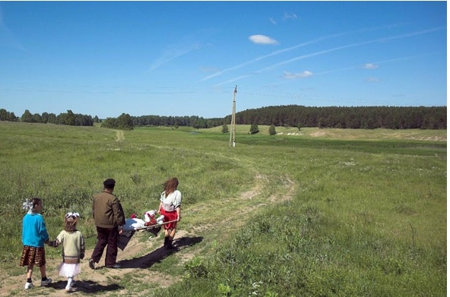
Праздники и обряды нашего региона ПОХОРОНЫ Костромы.
Подготовила презентацию учитель МХК МАОУ ПСОШ №2 Нижегородской области Колесник Е.И.
2014-2015 учебный год

Slide 2
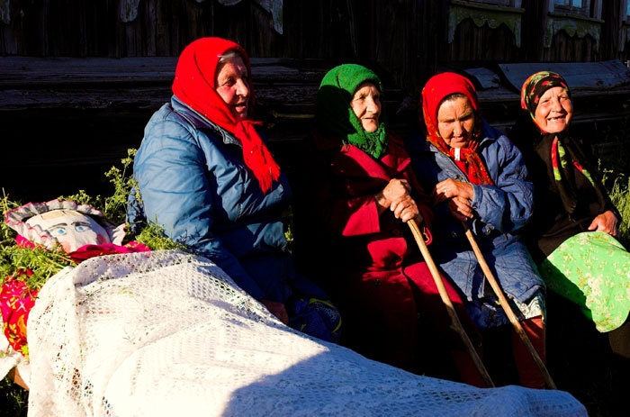
Шутилово- наша Родина!!!
Южная часть Нижегородской области Расположенные на границе проживания русского населения и мордвы, привлекавшие еще с прошлого века внимание собирателей, эти земли до сих пор представляет интерес для фольклориста.
Старинный обычай провожать весну занимал одно из центральных мест в календарном цикле. Об этом свидетельствует распространенность и относительно хорошая сохранность его в с сравнении с другими праздниками. Называвшиеся в различных селах по-разному ("Ярило" - в Большом Мамлееве, "Строма" или "Кострома" - в Шутилове, "Похороны воробья" в Докучаеве, "Заговень" - в Орловке), "Проводы весны" сопровождались обливанием водой, плетением венков.

Slide 3
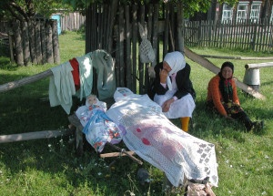
Как еще, если не чудом, можно назвать сохранившийся в селе Шутилове Первомайского района Нижегородской области древний обряд похорон Костромы! Шутилово — единственное место в России, где ежегодно жарким летним днем проходят гульбища-игрища, описание которых не приходилось встречать в работах фольклористов и этнографов, что вполне понятно: русские ученые — знатоки народного творчества — еще в конце XIX века свидетельствовали об исчезновении удивительного обряда.
Но вот остался же он! Остался в одном из самых глухих углов родной земли, в селе, расположенном на реке Алатырь, где еще витает дух самой глубокой старины — непостижимой древности с русалками на ветвях и лешими на лесных тропах.

Slide 4
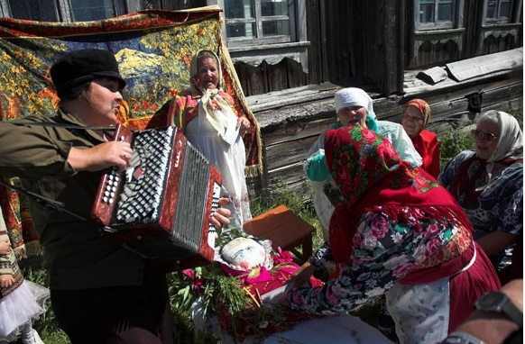
Исполняемый ежегодно практически одной и той же группой сельчан, он сохраняет черты древней традиции прощания с весной, перехода к новому природному и сельскохозяйственному циклу – времени созревания колосовых и началу уборочных работ. В сознании участников он утратил свою магическую сущность, превратившись в веселый и необычный праздник, некое театрализованное действо, в котором по мере сил и способностей могут участвовать все желающие.
На вопрос о том, как удалось сохранить это достаточно хлопотное, никем не организуемое и не финансируемое ежегодное обрядовое действо, местные жители обычно отвечают: «Родители наши так делали, и деды, и прадеды. Значит, так надо было. Вот и мы тоже, пока живы, будем. А уж молодежь там как хочет».
Похороны Костромы

Slide 5
Кострома – в местном произношении «Строма» – представляет собой куклу в рост человека. Как правило, ее изготовление начинается в пятницу. Туловище Стромы (прежде его сшивали из пришедшей в негодность холстины, теперь обычно поступают проще: соединяют по низу старую футболку с длинными рукавами с верхним краем изношенных колготок) плотно набивают соломой, пришивают голову, также туго набитую соломой, рисуют лицо. Куклу одевают в женский наряд и усаживают в избе под окошко (или у избы на лавочку). Иногда изготовляют и вторую куклу, одетую в мужскую или женскую одежду – это либо «мужик», роль которого при Строме не определена, обычно он характеризуется как сожитель, не отличавшийся верностью и доставивший ей немало огорчений, либо племянница – близкая родня и наследница Стромы.
В субботу жители села поочередно заглядывают в гости к Строме, интересуясь ее жизнью и здоровьем. Хозяйка избы (каждый год Строму «поселяют» в разные избы – по очереди) сообщает, что Строма делает: обедает, спит, прядет и т.п.; спрашивающие же оставляют в избе пироги, яйца и другую снедь. К вечеру Строма начинает жаловаться на здоровье: хозяйка избы сообщает, что у нее болит, обычно используя самые обиходные слова: «ноженьки занемели», «рученьки не смогают», «апетиту лишилась», или вспоминая «скилироз» или «хандроз». Как бы то ни было, здоровье Стромы внушает опасения, принимается решение звать доктора и оповестить на всякий случай дальнюю родню,чтоб успела проститься.

Slide 6
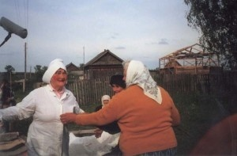
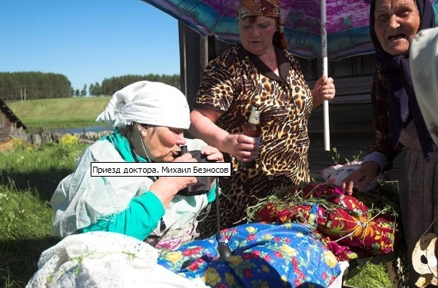
Утром в воскресенье пришедшие проведать Строму узнают о серьезном ухудшении ее здоровья. Строму выносят из избы, укладывают на лавку и спешно зовут «доктора». Это женщина в белом халате, с огромным градусником и самоварной трубой для прослушивания грудной клетки (в последние годы ее заменил фонендоскоп). «Доктор» осматривает и выслушиванет Строму, отпуская при этом весьма соленые шутки и комментарии, и объявляет ее безнадежной. Начинается плач и причитания, носящие откровенно пародийный характер. «Покойницу» укладывают в гроб – ящик, сбитый из тонких узких дощечек: или просто на носилки. Около нее усаживают «мужика» или «племянницу».
http://artpolitinfo.ru/zelyonyie-svyatki-vozhdenie-konya-i-pohoronyi-kostromyi/

Slide 7
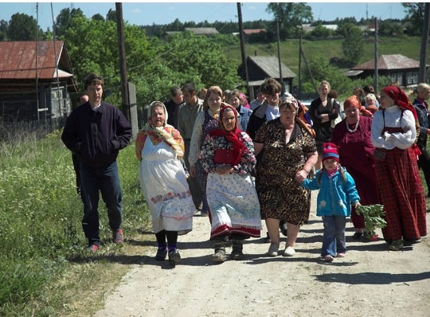
Центральным эпизодом, кульминацией праздника было "наряжание кукол", над которыми неизменно совершался ритуал шуточных похорон с причитаниями, отпеванием и последующим уничтожением. Не смотря на то, что древнее значение этого обряда не сохранилось в памяти местных жителей, он до самого недавнего времени проводился с завидным постоянством.

Slide 8
Проводы в мир иной невозможны без напутствия, поэтому к Строме зовут «попа», фигура которого также имеет отчетливо выраженные пародийные признаки: иногда это мужчина, закутанный в шаль или сеть, с крестом из неструганных реек или корявых веток в руке, с лаптем или горшком на веревке вместо кадила, а чаще – женщина с теми же атрибутами. Размахивая «кадилом», поп обходит гроб, произнося нараспев слова, долженствующие изображать молитву. Приводим текст, записанный во время праздника в 1994 году:
«О–о-ой, Господи! Прости-и-и на-а-ас! Мы все согреши-и-ли! Прости, ради Бога-а-а! О-ой, ой-ёй-ёй! Больно раньше гоже жили-и-и! Гробика-то и не-е-ет! Одни дощечки-и-и! Да-а-а вот! Гробик-то не из чего сби-и-ить! Да-а-а! Бегали, бегали вчера-а-а, о де /вон где –авт./ валяли-и-и! Из осины ведь не сдела-а-ешь! Она бедна, никто ведь за ней-то нейдё-ё-ёт! Бывало, помрет – всё чашкими да чашкими носи-и-или…горох-эт и яйцами-и-и! А горох-эт тяжё-ё-ёлый, а пшено-то дорого-о-ое, и мельцы /мельники – авт./ всё разгра-а-абили-и-и, двадцать ты-ы-сячев, больше, наве-е-ерно. Господи, подай, Господи, еще дороже!»

Slide 9
После «отпевания» начинается прощание с «покойницей»: пародийные причеты перемежаются песнями, разговорами о Строме с весьма фривольными комментариями и сомнительными похвалами. Приводим один из причетов:
«Ой, сердце щемит! Ох, возьми-ко ты меня с собой! Как я тебя собирала! А! Нету никого сродничков, одни племянники, внучата приехали. А сестер нету никого. Бедна простонька, вот она не родила, никому не давала, жалко было. Она святая, святая, моленна была. Хоронила всех, хоронила, по людям ходила, вот и нет ничево. Пряла, ткала на всех, угождала. Вот весь век на чужим деньгам…»
Исп. Ксенофонтова А.И., 1904 г.рожд., зап. 1994 г. авт.
Тут же поют частушки, пляшут под гармонь… Идет угощение: поминают Строму пирожком, крашеным яичком и стопочкой водки. Угощение подносят каждому вновь прибыавшему из запасов, что были сделаны в субботу.

Slide 10
Наконец в полдень начинается вынос: Строму в гробу или на носилках торжественно несут по деревне. Впереди следует «поп», за гробом под руки волокут «мужика» (если рядили «племянницу», ее несли на руках или сажали в телегу вместе с самыми пожилыми участницами процессии: путь неблизкий, а участвовать в обряде хотелось всем), затем следуют близкие родственники, среди которых обязательно «богатая сестра» – травестийный персонаж, мужчина в нелепо роскошном женском платье и шляпке. По мнению окружающих, именно она и должна оплатить все расходы по похоронам, однако «сестра» от этой чести всячески уклоняется. Все остальные жители деревни идут за процессией, распевая песни или комментируя происходящее.

Slide 11
Из разговоров в толпе:
-Да, померла вот…
-А дожжык-то утром, батюшки! Растреплям прямо тут, на дороге, не донесем! Куды вот эдак-то!
-Эт вот, спасибо, всё внучки да племяннички пришли, а то и приехали. А то и некому нести.
-Ак мы эта… Как телеграмму-то получили, так сразу же и сюда и приехали. Как же мы могли-та!
-Еще больше приезжайте, оттуда везите.
-А я уж страдала-страдала, страдала-страдала…Не приедут, грю, не приедут. Наши-те племяннички да внучки.
-Ох, мужик, мужик, ты ее провожа-а-ай, а я не дойду-у-у, у меня нога боли-и-ит, я больно работала-а-а. И что она заболела-а-а, она, нога, у меня-те в голове-те не-е-ет, склироз. Ох, мужик, мужи-и-ик…
-Чего ты принес? Ой, пирожка! Давай на стол, всем по яичку. Это вам, помянуть Костромушку.
Иногда в толпе возникает новый очаг активного веселья: кто-нибудь изображает обморок, падает в беспамятстве от тяжкого горя. Шум, зовут врача, упавшего обливают водой из придорожной лужи, а то и окунают в жидкую грязь при общем хохоте… Никто не обижается, напротив, вымазаться грязью в этот день считается хорошим предзнаменованием, так что нередко сразу после «похорон» многим приходится окунаться в речку.

Slide 12
В полутора – двух километрах от села в набирающей колос ржи процессию поджидают дети и подростки, которым не разрешалось присутствовать на прощании и выносе, как действиях, содержащих много моментов,опасных для формирования нравственности подрастающего поколения. Дети выполняют последнюю часть ритуала: подброшенное вверх чучело разрывают, растрепывают по полю солому, тряпье, разбивают и разбрасывают дощечки от гроба. Все отжившее, отслужившее свое предано матери-Земле, можно начинать новый период жизни с чистого листа…
С песнями и весельем толпа возвращается в село. Общее гулянье и праздничное застолье на открытом воздухе продолжается до позднего вечера, а порой, по свидетельству местных жителей, прихватывает еще и понедельник со вторником.
В 2006 году в селе Шутилово Кострому хоронили 18 июня.

Slide 13
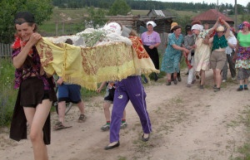
Языческое празднование в Шутилове справляется не совсем так, как это было в других местах, а своим манером. Куклу, изображающую Кострому — сделанную из соломы, сорных трав, репейника, кострыги-крапивы, прутьев: всего колючего, острого, жесткого, то есть подобного Перуновым стрелам, — и наряженную в пестрое тряпье, с шутливыми приговорами и припевками поначалу восхваляли, как бы поощряя ее на буйное веселье и пляски.
Костромушка расплясалась,
Костромушка разыгралась,
Вина с маком нализалась
И на землю повалилась —
Костромушка умерла…

Slide 14
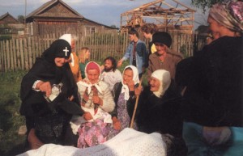
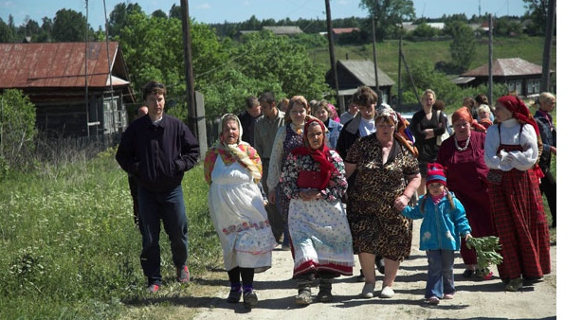
«Похороны Сторомы» - старинный аграрный праздник. Проводится он ежегодно на следующее воскресение после Троицы. А суть театрализованного представления сводится к «смерти» весны, на смену которой приходит лето. Весну (на Руси её величали Костромой) представляют беспутной женщиной и пытаются представить себе её кончину. Каждый год жители изготавливают из соломы, сорных трав да репейников Кострому – куклу в женском обличье, которая символизирует уходящую весну и в Шутилове зовётся Сторомой. По сценарию, который выдуман ещё в языческие времена, весна покидает землю не тихо-молча. В обрядовой песне поётся: Костромушка расплясалась, Костромушка разыгралась, Вина с маком нализалась И на землю повалилась – Костромушка умерла

Slide 15
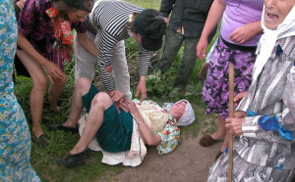
Стыд и срам с Костромой, поэтому шутиловцы и называли ее по-своему — Стромой, а то и Соромой.
И кладут ее в гроб-корытце, и льют над ней понарошные слезы, и причитают, и «кадят» да «отпевают», и вместе с ряжеными бабками многолюдной процессией несут ее через все село хоронить.
А приговоров таких да плачей на похоронах Костромы появляется немало.
Вот один из них: «Горючими слезами обливаясь да платочком ситцевым утираясь, сидит у изголовья Костромы баба Маня — старожил Шутиловский, а тут соседка приладилась, да и спрашивает:
— Почто горюнишься, сиделица моя?
А та сквозь слезы причитает:
— Да померла окаянная Костромушка, а три рубли мне так и не отдала…
— И как-то?
— Дык СПИДом заболела, вот и померла, будь она неладна…
— И где ж ей СПИД-то в нашей деревне взять?
— Да солдатика на постой взяла… Вот и померла…
— А я-то думала, ее солдатик обрюхатил — вот и свела концы-то…
— Мань! А Мань! Да не убивайся так. На-ка выпей-ка лучше лимонадику…
— Ну и крепок же он у тебя, подруженька.

Slide 16
Экспедиция в Нижегородскую область летом 1997 г. носила разведывательный характер, вследствие чего материала, имеющегося в нашем распоряжении явно недостаточно для каких-либо выводов и обобщений. Поэтому мы ограничимся публикацией некоторых рассказов о "Проводах весны" и о других праздниках, записанных нами от местных жителей.
с. Орловка
Рассказывает Крючкова Антонина Николаевна (1930 г.р.):
Кукол наряжали на последний день весны, на Заговенья. Их наряжали после обеда, начинают с конца, наряжают носилки и наряжают куклу и просто называют ее бабушкой. Палка, сделают голову, руки, ноги и несут деревней и плачут. Одна плачет, другие что-нибудь там тоже голосят, причитывают: "Ох ты, наша бабушка, провожаем мы тебя, была ты у нас такая хорошая пригожая, и вдруг мы тебя провожаем на тот свет". Доходят до этого конца, а здесь у нас посевы, и вот в эти посевные-то ее уже и бросают. Тут ребятишки подхватывают ее растрепывают все, ну и все, простилися с бабушкой, сем и конец".- С.Д.: А куклу одну делают? - Одну. Одну куклу делают. - В человеческий рост? - Да ни так в человеческий рост - это какие надо носилки-то - большие. А сделают так, не больно большие носилочки, две палки, да там еще что-нибудь настелют, и эту наряженную куклу, нарядят как человечка, повяжут платок, наденут на нее кофту там, юбку. Вроде как настоящая кукла.

Slide 17
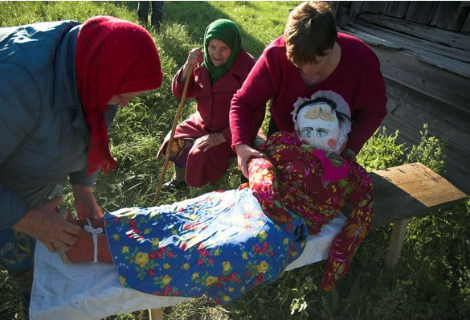
Как причитывают за покойниками, такие и слова:
"Милая ты моя бабушка,
Провожаем мы тебя в последний путь-дороженьку,
Больше-то мы тебя не увидим,
От тебя мы слов-то больше не услышим",- Вот такие вот слова.
Так что ритуал похорон Костромы (Соромы) не был бездумен: ее кончина означала не бесследное исчезновение, а порождала новую жизнь — более благодатную, чем она была, более щедрую на тепло и урожаи. Смена одного другим — это и есть естественное продолжение жизни.
Поэтому после похорон Костромы не могло быть печали. В Шутилове в этот день народ допоздна гуляет в пойменных лугах у Алатыря, водит хороводы на старинный лад, угощается, чем может, сидя на травке, поет любимые песни, вспоминает о предках.

Slide 18
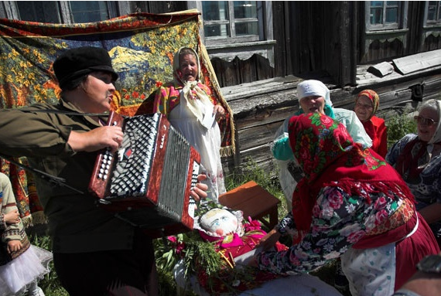
Пестр и красочен этот карнавал-шествие, причудлив и потешен, горазд на выдумки и сочное словцо, на веселое невинное озорство и удалую, излишне откровенную частушку.
Наступает момент, когда Кострому лишают всякой милости, начинают издеваться над ней и ее кончиной, непотребно бранят: «Ах ты, Сорома!» И, вынеся ее в поле, повергают наземь, срывают с нее одевку, по соломке, по стеблю, по пруту растаскивают и разбрасывают вокруг — есть примета, что поле, где похоронена Кострома, даст большой урожай. Шутиловцы уверяют, что не выдумка — примета самая верная.
А в давние времена, как известно, Кострому притаскивали на берег реки Алатырь и бросали в воду.

Slide 19
Свое объяснение старинному обряду дает в труде «Поэтические воззрения славян на природу» выдающийся фольклорист и исследователь мифологии Александр Николаевич Афанасьев:
«В летнюю жару народ призывал громовника погасить пламя солнечных лучей в разливе дождевых потоков; но самое это погашение должно было напоминать древнему человеку аналогические представления Ночи, с приходом которой дневное светило тонет в волнах всемирного океана, Зимы, которая погружает его в море облаков и туманов, и, наконец, Смерти, которая гасит огонь жизни. (…) Мысль о замирающих силах природы особенно наглядно выражается в тех знаменательных обрядах, которые еще недавно совершались и были известны в нашем народе под названием похорон Костромы, Лады и Ярила».
Так что ритуал похорон Костромы (Соромы) не был бездумен: ее кончина означала не бесследное исчезновение, а порождала новую жизнь — более благодатную, чем она была, более щедрую на тепло и урожаи. Смена одного другим — это и есть естественное продолжение жизни.

